Slide 1
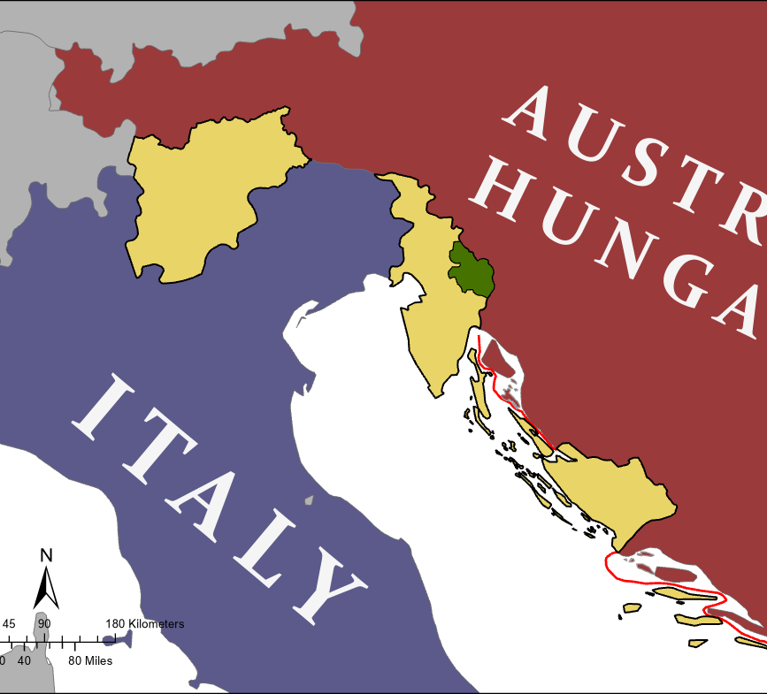
Londonski ugovor (1915.)
Kolegij: Hrvatska politička povijest
Predavač: doc. dr. sc. Danijel Jurković
Student: Luka Karavanić
Fakultet hrvatskih studija Sveučilišta u Zagrebu
Travanj 2025.

Slide 2
Sadržaj
Početak Velikog rata
Jadransko pitanje
Hrvatska diplomacija tijekom rata
Londonski ugovor
Londonski ugovor – članak I.
Londonski ugovor – članak IV.
Londonski ugovor – članak V.
Zaključak
Literatura

Slide 3
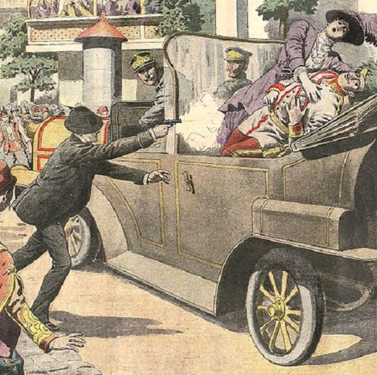
Početak Velikog rata
Razlog: višegodišnje tenzije u međunarodnoj (europskoj) imperijalnoj politici
Povod: atentat na prestolonasljednika Franju Ferdinanda, 28. lipnja 1914.
Početak rata: Austro-ugarska monarhija objavila rat 28. srpnja 1914.
Sukob između dva ratna saveza: Antanta vs. Centralne sile
Italija objavljuje neutralnost u ratu!
  Deklaracija o neutralnosti Italije, 3. kolovoza 1914.

Slide 4
Jadransko pitanje
do pojave Jadranskog pitanja i rasprave o istom dolazi pokretanjem pregovora i dogovora tijekom rata na zahtjev Italije
  republikanski iredentizam
problem Hrvata, Srba i Slovenaca u Monarhiji je taj što unutar same države ne postoji nikakvo predstavničko tijelo koje bi se borilo za njihove težnje
Niška deklaracija, 7. prosinca 1914.
Prvi koji se bore za prava Hrvata, Srba i Slovenaca bili su: Ante Trumbić, Frano Supilo i Ivan Meštrović

Slide 5
Hrvatska diplomacija u ratu
postoji ideja pokreta o izdvajanju južnoslavenskih naroda iz Monarhije i njihovom mogućem ujedinjenju sa Srbijom → PROBLEM?
  Nepostojanje javne organizacije koja bi vodila takav proces
Jugoslavenski odbor, 30. travnja 1915.
  Ante Trumbić, predsjednik Odbora
diplomacija Odbora nije mogla parirati diplomaciji jedne države ili saveza poput Antante
  „Talijani Srbiji predstavljaju veću opasnost od Austrije” – regent Aleksandar

Slide 6
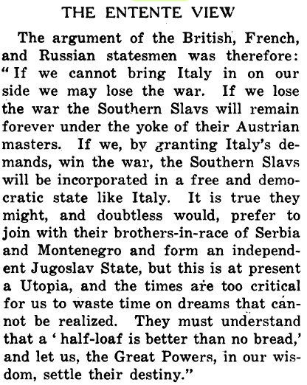
Londonski ugovor
sporazum ≠ ugovor
Potpisan: 26. travnja 1915.
Potpisnici:
  markiz Imperiali, ambasador kralja Italije
  Sir Edward Grey, ministar vanjskih poslova Velike Britanije
  Pavao Cambon, ambasador Francuske republike
  grof de Benckendorff, ambasador cara svih Rusa

Slide 7
Londonski ugovor
do ideje o sklapanju ugovora dolazi nakon poraza Monarhije u sukobima sa Srbijom na bojnom polju
uz sva internacionalna pitanja koja su kolala tijekom rata poput Poljskog pitanja, Danskih kneževina i sl., pitanje jugoslavenstva smatralo se najmanje važnim na političkoj sceni
Talijansko nacionalno, povijesno i strateško pravo prema izjavi Vittorio Emanuele Orlanda

Slide 8
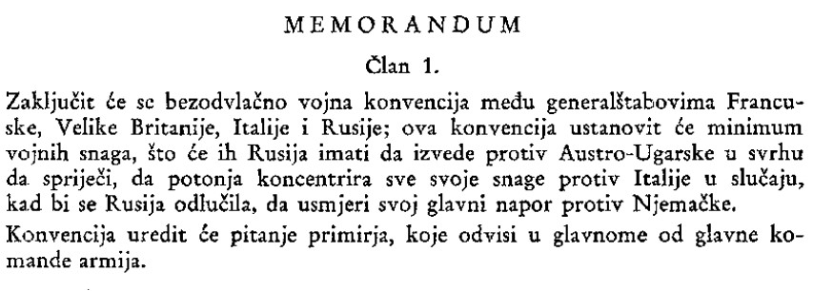
Londonski ugovor – članak I.

Slide 9
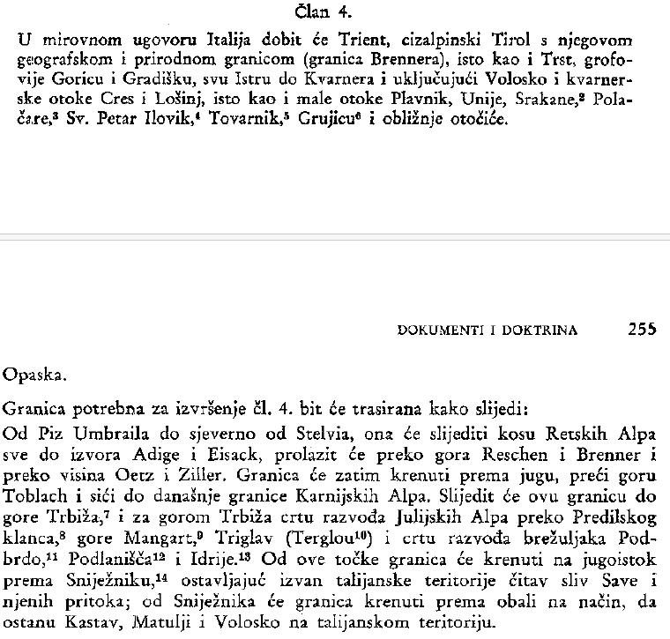
Londonski ugovor –članak IV.

Slide 10
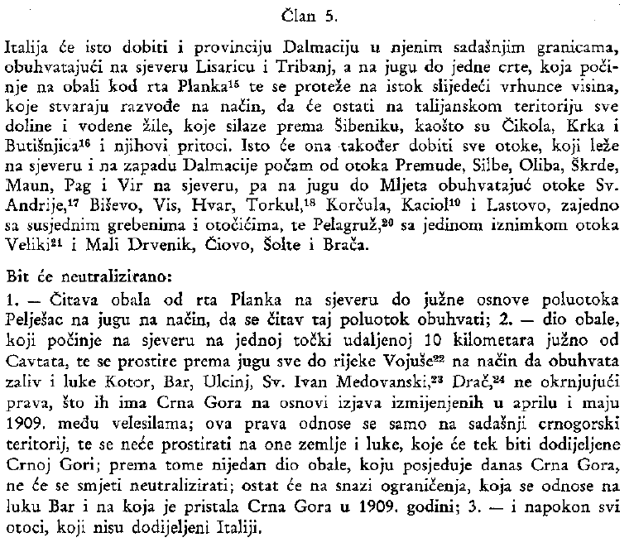
Londonski ugovor – članak V.

Slide 11
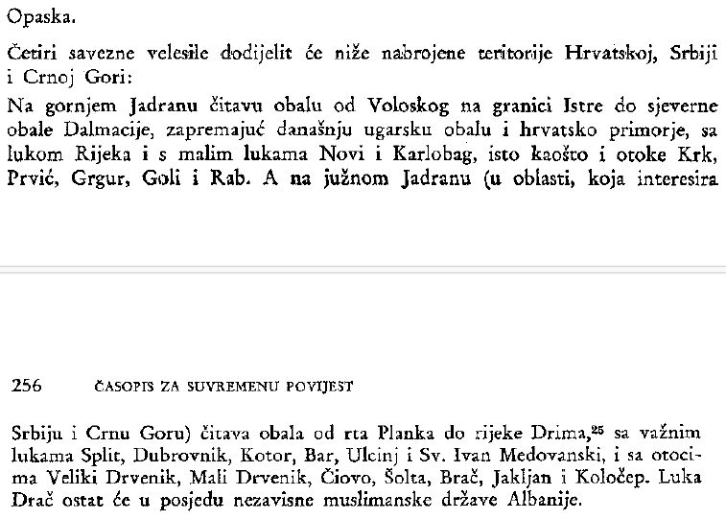
Londonski ugovor – članak V.

Slide 12
Zaključak
Londonski ugovor je stvorio veliki problem hrvatskim političarima prilikom pregovora o očuvanju hrvatskog teritorija i o potrebi njegova povezivanja i ujedinjenja
tek nakon rata su članice Antante postale svjesne da je tema o izlasku južnih Slavena iz Habsburške Monarhije prijetnja koja je vrlo moguća i na kraju se ostvarila
ovaj ugovor je tek početak velike i duge diplomatske bitke koja će trajati sve do kraja Drugog svjetskog rata

Slide 13
Literatura
"Dokumenti (1915-1955) za istraživanje jugoslavensko-talijanskih odnosa." Časopis za suvremenu povijest 7, br. 1 (1975): 253-295. https://hrcak.srce.hr/216340. Pristupio: 12. 4. 2025.
GORDON-SMITH, Gordon. (1919) “Genesis of the Secret Treaty of London.” Current History (1916-1940) 11, br. 2: 249–57. http://www.jstor.org/stable/45328894. Pristupio: 12. 4. 2025.
„Svjetski ratovi”. U: Hrvatska enciklopedija. Leksikografski zavod Miroslav Krleža, https://enciklopedija.hr/clanak/svjetski-ratovi. Pristupio: 12. 4. 2025.
ŠTIVIČIĆ, Štefan. (2014) "Londonski ugovor – problemi ratne i poslijeratne diplomacije." Rostra 6., br. 6: 128-140. https://hrcak.srce.hr/169448. Pristupio: 12. 4. 2025.

